Slide 1
软件测试实用教程 ——方法与实践
PartII I软件测试应用—测试计划和测试报告的书写

Slide 2
目 录
测试计划文档的书写
测试报告文档的书写

Slide 3

测试计划
Step1:了解基础知识
了解测试覆盖率
了解测试方法
了解任务大致分配

Slide 4
测试计划
1. Test Plan Identifier 2. References 3. Introduction 4. Test Items 5. Software Risk Issues 6. Features to be Tested 7. Features not to be Tested 8. Approach 9. Item Pass/Fail Criteria 10. Suspension Criteria and Resumption Requirements 11. Test Deliverables 12. Remaining Test Tasks 13. Environmental Needs 14. Staffing and Training Needs 15. Responsibilities 16. Schedule 17. Planning Risks and Contingencies 18. Approvals 19. Glossary
Step2:查阅并熟悉标准
文档(IEEE 829 Format)
IEEE Test Plan Template
Notes:
References：参考文献
Approach：方法、途径
Suspe nsion Criteria and Resumption Requirements：延迟测试的标准和重新启动的标准
Test Deliverables：测试完成后可交付物
. Remaining Test Tasks：剩余的测试任务
Staffing and Training Needs：人员和培训的需要
Approvals：批准、认可
Glossary：术语、专业词汇

Slide 5

测试计划
Step3:书写说明（包含简单的摘要、目标、范围、时间表等）

Slide 6

测试计划
Step4:定义目标
定义哪些测试哪些不测试
常见的包括：模块测试、集成测试、系统测试等等

Slide 7
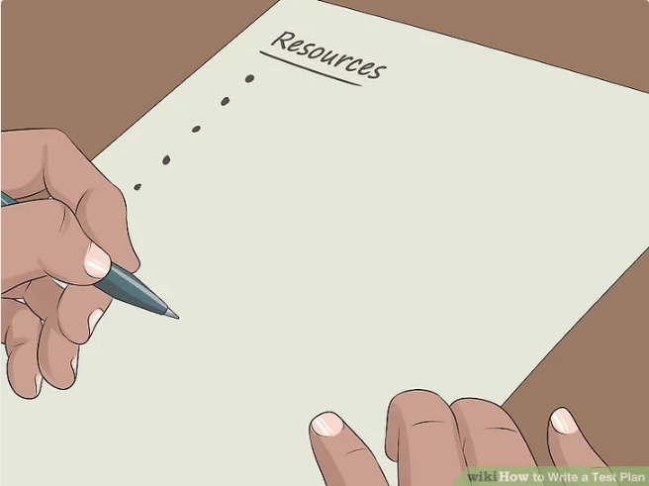
测试计划
Step5:写出需要的资源
包含人力资源和软硬件资源

Slide 8

测试计划
Step6:写出测试过程中可能的风险和依赖

Slide 9
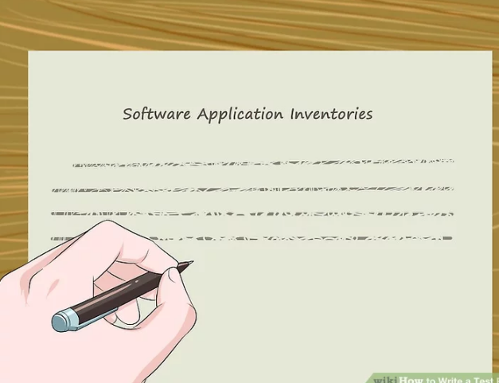
测试计划
Step7:写出你将如何测试以及测试完成后会有哪些可交付成果

Slide 10
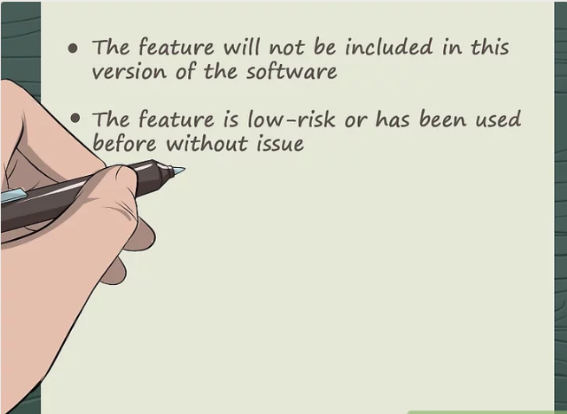
测试计划
Step8:列出哪些功能不测试，以及不测试的原因

Slide 11

测试计划
Step9:写出测试策略和将要使用的工具以及收集的信息

Slide 12
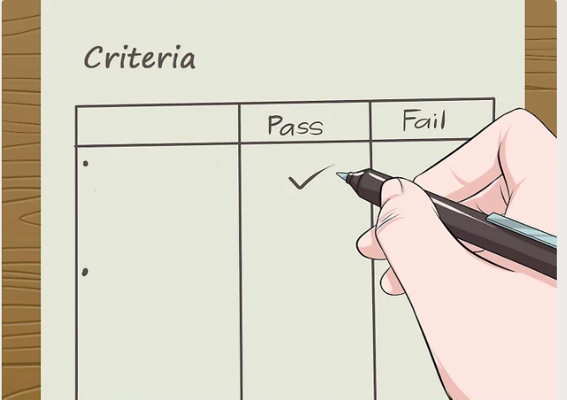
测试计划
Step10:制定通过或失败的标准

Slide 13

测试计划
Step11:列出在测试期间将产生的文件清单

Slide 14
目 录
测试计划文档的书写
测试报告文档的书写

Slide 15
测试报告
什么是测试报告
测试报告（test report）就是把测试的过程和结果写成文档，对发现的问题和缺陷进行分析，为纠正软件的存在的质量问题提供依据，同时为软件验收和交付打下基础
什么情况写测试报告
测试完毕或一个阶段完毕，需要写出测试报告

Slide 16
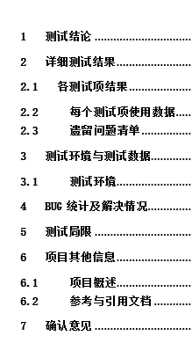
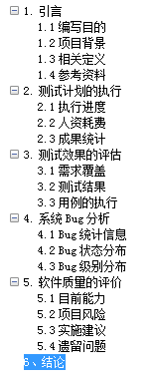
测试报告
怎样写测试报告（实例）

Slide 17
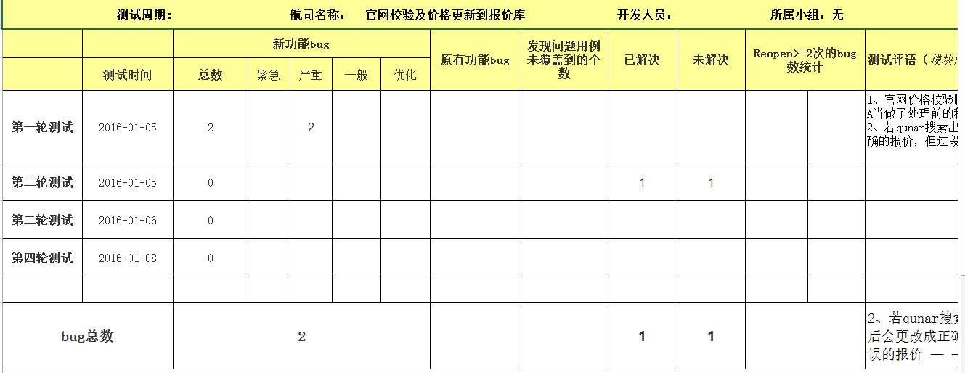
测试报告
Bug分析

Slide 18
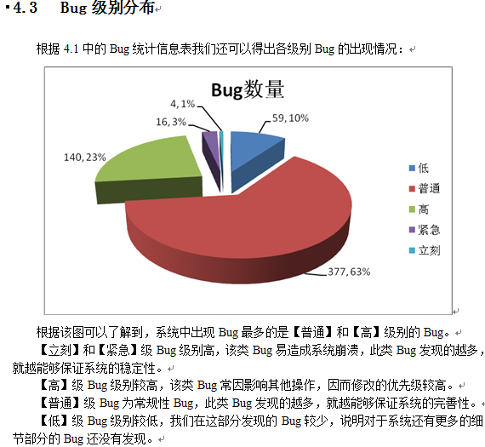
测试报告
Bug分析
缺陷探测率=（已发现bug总数/总共bug数）*100%

Slide 19
内容总结
测试计划：定义、书写方法
测试报告：定义、书写方法

Slide 20
Question

